Slide 1
De allereerste R sessie
> search()
Voor de hele presentatie.
Eigen werk©Wilma.Groenewegen, HAN, HLO

Slide 2
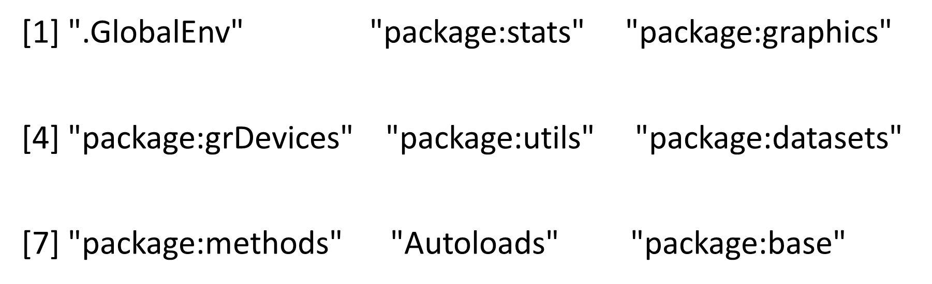
9 packages zijn bij mij altijd aanwezig als ik R3.02 open

Slide 3
De packages base, datasets, graphics en stats hebben mijn speciale interesse.

Slide 4
We gaan het package datasets eerst onderzoeken (hierin zitten overzichtelijke datasets)
?datasets
of uitgebreider met
library(help = “datasets")
en
ls(‘package:datasets’) (103 datasets)

Slide 5
Om een dataset op het scherm te krijgen typ je achter > de naam van de dataset, b.v.
> ToothGrowth
of
> WWWusage
of
>WorldPhones

Slide 6
> WorldPhones
N.Amer Europe Asia S.Amer Oceania Africa Mid.Amer
1951 45939 21574 2876 1815 1646 89 555
1956 60423 29990 4708 2568 2366 1411 733
1957 64721 32510 5230 2695 2526 1546 773
1958 68484 35218 6662 2845 2691 1663 836
1959 71799 37598 6856 3000 2868 1769 911
1960 76036 40341 8220 3145 3054 1905 1008
1961 79831 43173 9053 3338 3224 2005 1076
>

Slide 7
>?WorldPhones
starting httpd help server ... Done
Hier kun je een script kopiëren
> require(graphics)
> matplot(rownames(WorldPhones), WorldPhones, type = "b", log = "y",
+ xlab = "Year", ylab = "Number of telephones (1000's)")
> legend(1951.5, 80000, colnames(WorldPhones), col = 1:6, lty = 1:5,
+ pch = rep(21, 7))
> title(main = "World phones data: log scale for response")

Slide 9
Programming code bij databases
boxplt> boxplot(len ~ dose, data = ToothGrowth, add = TRUE,
boxplt+ boxwex = 0.25, at = 1:3 + 0.2,
boxplt+ subset = supp == "OJ", col = "orange")
boxplt> legend(2, 9, c("Ascorbic acid", "Orange juice"),
boxplt+ fill = c("yellow", "orange"))

Slide 10
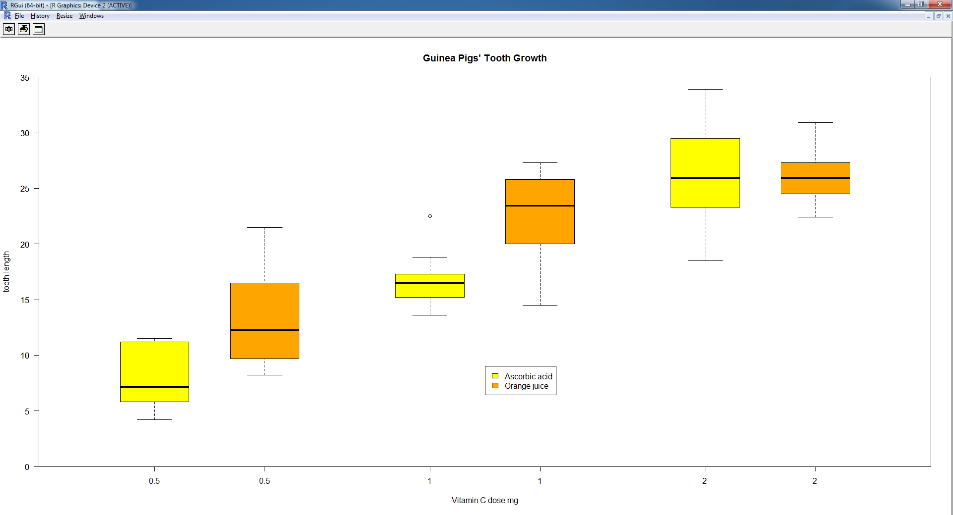
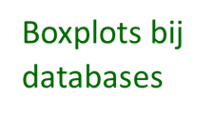

Slide 11
> library(help='graphics')
> ?boxplot
starting httpd help server ... done
>
Dit geeft je gedetailleerde informatie over de mogelijkheden binnen boxplot.

Slide 12
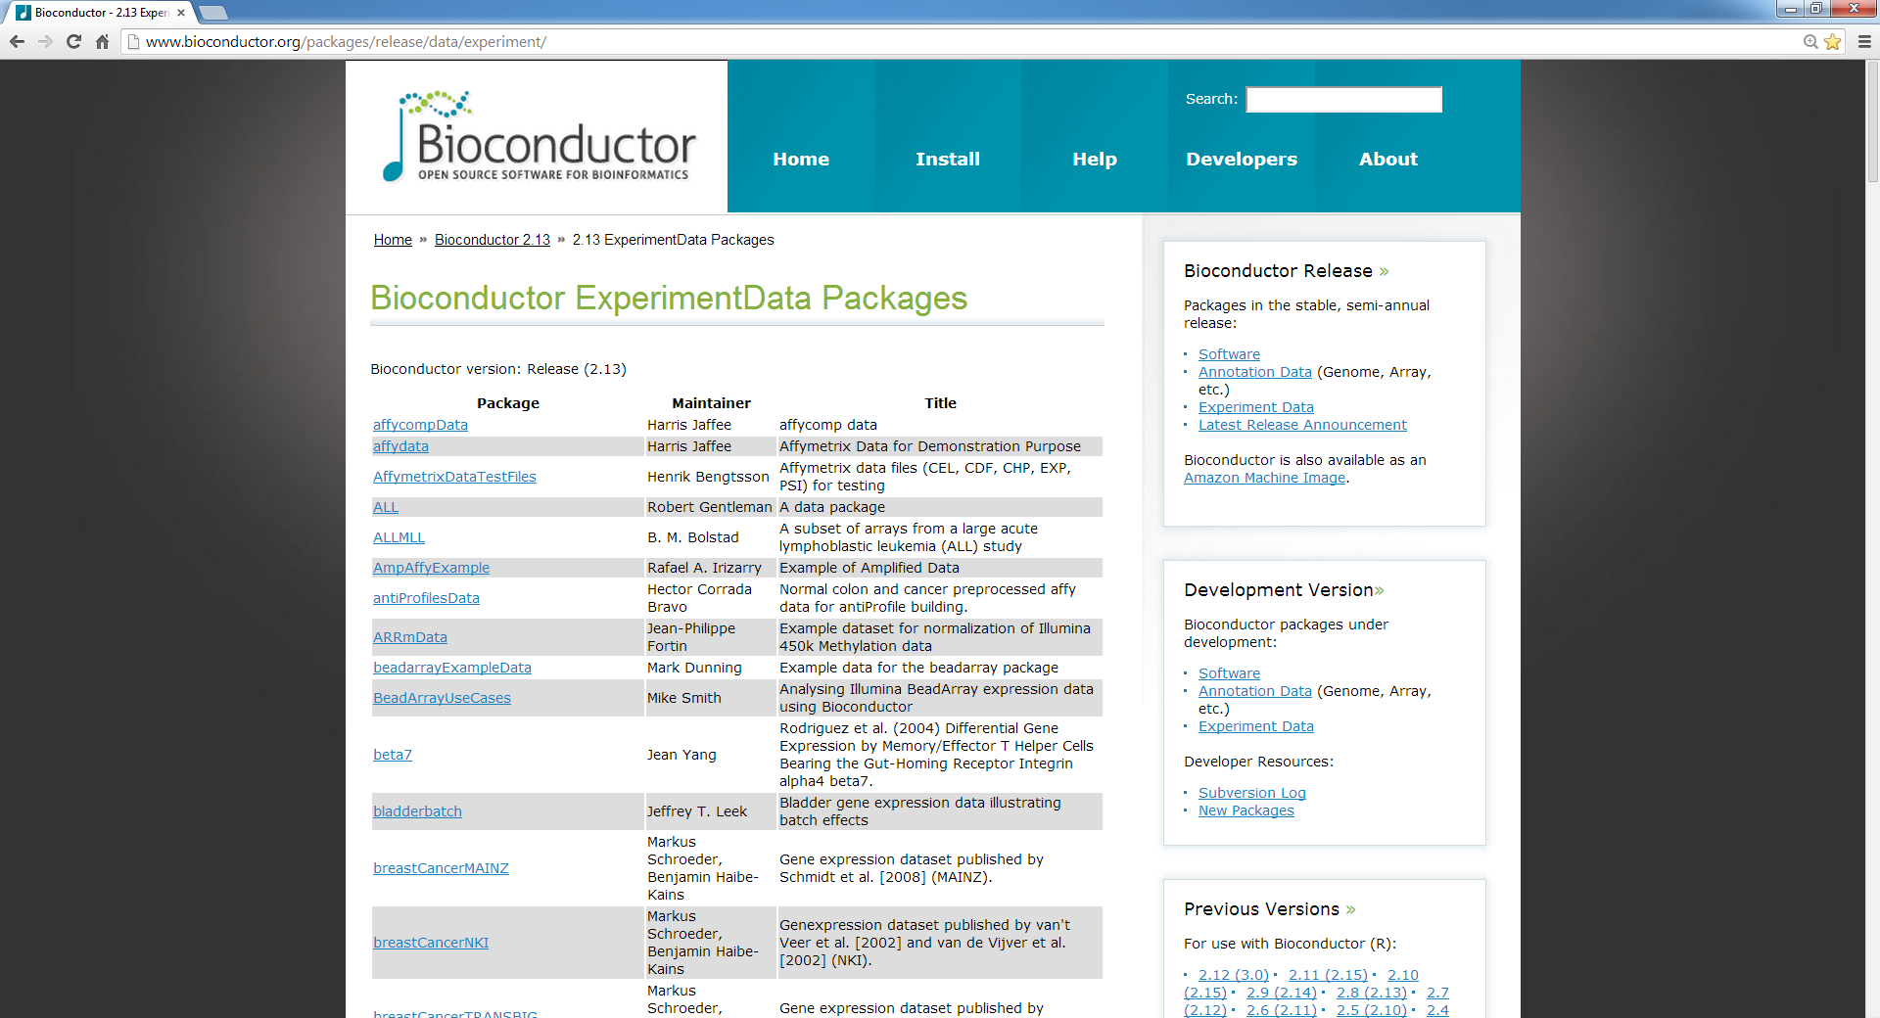

Slide 13

als je help.start() typt krijg je een site met links waaronder
Statistical Data Analysis
An Introduction to R

Slide 14
Statistical Data Analysis
An Introduction to R | The R Language Definition
Writing R Extensions | R Installation and Administration
R Data Import/Export | R Internals
Packages | Search Engine & Keywords
CHANGES up to R 2.15.0 | Windows FAQ

Slide 15
Natuurlijk kun je An Introduction to R doornemen.
Maar veel studenten vinden dat taai en gaan liever naar www.tryr.codeschool.com om daar de
acht hoofdstukken door te werken.

Slide 16
Belangrijk
R werkt op data, die gestructureerd zijn en een naam hebben.
We moeten onze data in vectoren en matrices plaatsen.
Voorbeeld van het maken van een vector
x <- c(2, 5, 10, 8, 3)
Het commando 1/x geeft nu
[1] 0.5000000 0.2000000 0.1000000 0.1250000 0.3333333
Het commando x^2 geeft nu
[1] 4 25 100 64 9

Slide 17
Nadat je de eerste vier hoofdstukken van www.tryr.codeschool.com hebt doorgewerkt:
Haal je de database ChickWeight op en maak voor ieder dieet een vector met het gewicht van kuikens op dag 21.
Gebruik R om bij ieder dieet de mediaan te bepalen van het gewicht van kuikens op dag 21. (median)
Gebruik R om bij ieder dieet het eerste en het derde kwartiel te bepalen van het gewicht van kuikens op dag 21. (quantile)
Gebruik R om in een overzicht boxplots te maken van het gewicht van kuikens op dag 21 bij de verschillende dieten.
Bekijk eerst even de volgende slides ter ondersteuning!

